Slide 1
Quiz ~ Bristol

Slide 2
Question 1
Qui est le maire de Bristol?
A/ George Ferguson
B/ Clarke Gable
C/ Tony Blair

Slide 3
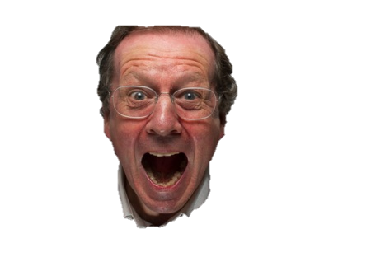
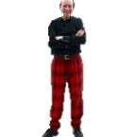
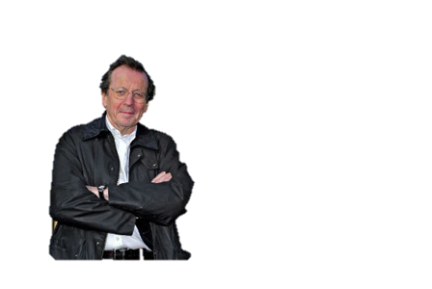
George Ferguson

Slide 4
Question 2
Quelle est la rumeur de Christmas Steps?
A/ C’est sale
B/ Il y a des fantômes
C/ Il n’y a pas de maisons

Slide 5
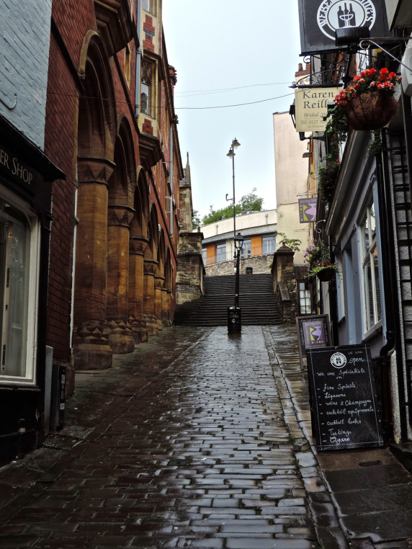
Il y a des fantômes à
Christmas Steps!

Slide 6
Question 3
Qui a construit le SS.Great Britain et the Suspension Bridge?
A/Norman Foster
B/ Thomas Telford
C/ Isambard Kingdom Brunel

Slide 7
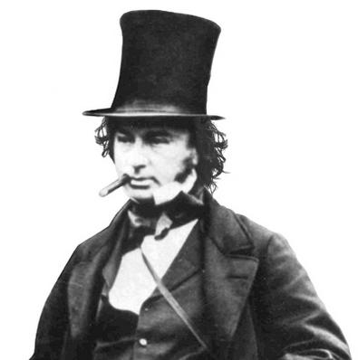
Isambard Kingdom Brunel!

Slide 8
Question 4
Quelle est la capitale du sud-ouest de l’angleterre?
A/ Plymouth
B/ Gloucester
C/ Bristol

Slide 9
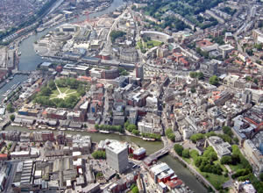
Bristol!

Slide 10
Question 5
Combien de personnes habitent à Bristol?
A/ 354,700
B/685,955
C/ 442,500

Slide 11
442,500 personnes habitent à Bristol.

Slide 12
Question 6
Quel bâtiment se trouve à Bristol?
A/ Big Ben
B/ The Suspension Bridge
C/ Golden Gate Bridge

Slide 13
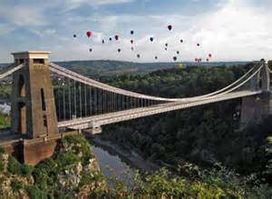
The Suspension Bridge

Slide 14
Question 6
Avec quelle ville est jumelée Bristol?
A- Bordeaux
B- Bruxelle
C- Lyon

Slide 15
Bordeaux

Slide 16
Question 7
Quel festival est célébré à Bristol?
A- Le festival de montgolfière
B- Le festival du port
C- Le festival de cerf-volant

Slide 17
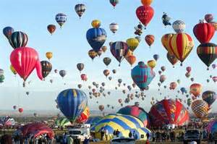
Le festival de montgolfière

Slide 18
Question 8
Quel dessin animé a été crée à Bristol ?
A/ Peppa Pig
B/ Wallace et Gromit
C/ Cendrillon 2

Slide 19
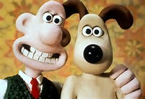
Wallace et Gromit

Slide 20
Question 9
Quelle ville historique est prèd Bristol?
A/ Bath
B/ Swindon
C/ Manchester

Slide 21
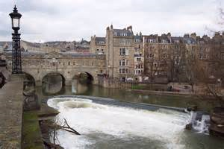
Bath

Slide 22
Question 10
Quel mot veut dire ‘génial/ bon’ en Bristolien ( la langue de Bristol)?
A/ Cheers drive
B/ All right me luvver
C/ Gurt Lush

Slide 23
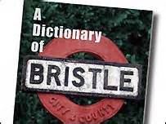
Gurt Lush

